Slide 1
MySQL关系型数据库
（一）数据库基本概念
作者：Daniel.Wang

Slide 2
课程主要内容
1. 数据库相关概念
2. MySQL安装与配置
3. 库管理
4. 表管理
5. 结构化查询语言
6. 数据约束
7. 数据导入导出
8. 权限管理
9. 数据库事务
10.存储引擎
11.E-R关系图
12.Python访问MySQL

Slide 3
课程总体目标
理解、掌握关系数据库基本理论、重要概念
熟练掌握MySQL安装、配置、服务管理
熟练掌握库、表的管理（新增、修改、删除）
熟练掌握数据增、删、改、查操作
掌握权限、数据备份/恢复等日常管理操作
掌握E-R设计工具
熟练使用PyMySQL库，实现Python对MySQL数据库的操作

Slide 4
为什么要学习数据库
数据库是开发人员必备知识
软件离开数据库就无法实现功能（数据高速存取）
数据库管理可以作为长期职业发展方向（DBA，数据库专家）

Slide 5
课程特点
入门容易，提高难
知识点较多、较小，并且较为零散
无法看见数据库底层实现原理

Slide 6
（一）数据库概述

Slide 7
1. 什么是数据库
1）数据库(Database): 根据某种数据模型进行组织，并存放到计算机存储设备的数据集合。笼统来讲，就是存放数据的仓库
2）数据库管理系统（DBMS：DataBase Management System）:
定义：位于操作系统和用户之间的专门进行数据管理的软件系统
常见的DBMS：Oralce, MySQL, DB2, SQL Server, Informix
3）数据库系统：一般性统称，包含DBMS、数据库软硬件设备、应用程序、DBA、用户

Slide 8
2. 数据库应用场合
1）数据库是一种重要的基础软件，几乎应用于所有的软件系统
2）示例：
银行客户信息、账户信息、交易信息存储
电子商务网站商品、订单、客户信息存储
仓库中所有物品信息、数量、位置的存储
新闻系统新闻内容、图片、视频的存储
论文网站收录所有文献
……
Notes:
除了简单的单机版程序（例如记事本，画图板等），几乎所有的软件都会用到数据库

Slide 9
3. 数据库在软件中的地位
外卖APP
外卖服务器
下单
接收、生成、处理订单
存储订单
数据库
（数据存取）
查询
查询
接收查询请求，执行查询
Notes:
除了简单的单机版程序（例如记事本，画图板等），几乎所有的软件都会用到数据库

Slide 10
4. 业界主流的DBMS
厂 商 | 数据库管理系统
Oracle | Oracle, MySQL
Microsoft | SQL server, Access
IBM | DB2
Sybase | Sybase
加州大学伯克利分校 | PostgreSQL
* 前三个厂商占市场份额85%以上
Notes:
Oracle：商业数据库典型代表，可靠性高、安全、性能好
MySQL: 开源、免费数据库典型代表，性能好
Access: 本地数据库，著名的本地数据库还有SQLite（例如用于手机中存储通讯录）

Slide 11
思考：
数据库最早出现于上世纪60年代，计算机是1946年诞生的，在数据库出现之前，数据是如何管理的，存放在哪里？

Slide 12
5. 数据管理的三个阶段
1）人工管理阶段：计算机不通过数据管理；程序和数据是不可分割的整体；数据不能共享；不单独保存数据；
程序1
数据1
程序2
数据2
程序3
数据3

Slide 13
2）文件系统阶段：数据以文件形式持久保存在外部存储设备上
优点：程序和数据实现了分离；数据的逻辑结构和物理结构有了区别；文件的建立，数据增、删、改、查都要用程序来实现；
缺点：数据冗余；不一致性；数据联系弱；
程序1
数据1
存取方法
程序2
数据2
程序3
数据3

Slide 14
3）数据库管理阶段：单独使用一套软件系统来存储、管理数据
优点：
数据独立性、可共享、低冗余
数据库系统提供了方便、友好的接口（用户接口、程序接口）
更强的安全性、可靠性
丰富的工具（如性能优化、备份/恢复、查询、权限管理）
缺点：需付出额外的软件、硬件、人力成本
程序1
数据库
DBMS
程序2
程序3
Notes:
可见，数据管理有一个发展过程。那数据库一出现就是这个样子吗？
数据库处理大量数据时，所以必须按照一定理论、方法来进行，这就是：概念模型

Slide 15
6. 数据库概念模型
1）层次模型
2）网状模型
3）关系模型
目前主流数据库模型
使用二维表（关系）表示数据、数据之间的联系
4）非关系模型
Notes:
关系模型是目前主流的模型，它是什么时候产生的呢？是谁提出来的呢？

Slide 16


关系模型产生
1970年，IBM研究院E.F.Codd在《大型共享数据库的关系模型》中提出了关系模型的概念，后来又发表多篇文章，奠定了关系数据库的基础。由于关系模型简单明了、具有坚实的数学理论基础，所以一经推出就受到了学术界和产业界的高度重视和广泛响应，并很快成为数据库市场的主流。
关系模型奠基人
E.F.Codd
Oracle创始人
拉里.埃里森
Notes:
拉里.埃里森看到了这篇论文，敏锐地意识到，关系数据库会成为今后的主流，于是就快速开发了一个关系数据库。后来中央情报局要采购一套系统，先找了IBM，IBM还在开发中，于是就找到了他，卖出了第一套系统。后来经过改名、发展，就是今天的Oracle

Slide 17
关系模型的特点
1）建立在严格的数据理论基础上
2）概念单一、简单、结构清晰，操作方便
3）能很好保证数据的一致性、完整性
Notes:
学习数据库之前，要掌握一些重要的基本概念，我们来看一下

Slide 18
7. 关系模型主要概念
1）关系（Relationship）
由行、列组成的规范的二维表（每个属性不能重名、不可再分，关系中每一行次序不重要）
行描述一个实体（事物）信息，列表示实体的属性

Slide 19
关系描述实体、实体间联系示例
- 订单信息表（描述了两笔订单信息）
订单编号 | 客户编号 | 下单时间 | 商品数量 | 订单总金额
0001 | C0001 | 2018-01-01 10:02:54 | 1 | 100.00
0002 | C0002 | 2018-01-02 12:02:54 | 3 | 340.00
- 客户信息表（描述了两个客户信息）
客户编号 | 客户证件类型 | 客户证件号码 | 客户姓名 | 客户电话
C0001 | 身份证 | 513823197501011111 | 张三 | 13512345678
C0002 | 护照 | E0451234 | 托马斯.李 | 13122334455

Slide 20
- 订单明细表
订单编号 | 下单时间 | 商品编号 | 商品数量
0001 | 2018-01-01 10:02:54 | P0001 | 1
0002 | 2018-01-02 12:02:54 | P0002 | 1
0002 | 2018-01-02 12:02:54 | P0003 | 2
订单信息表：描述一组订单信息
客户信息表：描述一组客户信息
订单明细表：描述各订单详细信息
可以通过订单表中客户编号，找到客户信息（订单-客户发生了联系）；可以通过订单编号，找到订单详情（订单-订单明细发生了联系）

Slide 21
2）关系数据库：使用关系（二维表）实体和实体间的联系的数据库管理系统
3）实体（Entry）：现实中可以区分的事物称为实体
4）元组（Tuple）：表中的一行（也叫一条记录），表示一个实体
5）属性（Attribute）：表中的一列，描述实体的一个数据值
6）键（Key）：关系中唯一区分不同元组的属性或属性组合
7）主键（Primary Key）：多个键中选取一个作为主键
作用：关系中（二维表）从逻辑上唯一确定一个实体的依据
满足条件：一个表最多只能有一个主键；非空、不重复
Notes:
主键：根据实际情况进行设置，例如：
1）客户：证件类型 + 证件号码
2）账户：账号
3）学生：学号
4）交易：交易流水号

Slide 22
（二）MySQL简介

Slide 23


1. MySQL基本情况
1）最为著名、应用最广泛的开源数据库软件
最早隶属于瑞典的MySQL AB公司
2008年1月 MySQL AB被Sun收购
2009年4月 Sun被Oracle收购
2）崭新的开源分支 MariaDB
为应付MySQL可能会闭源的风险而诞生
由MySQL原作者Widenius主导开发
与MySQL保持最大程度兼容
Notes:
MySQL是一个用的非常多的数据库，它有哪些优点呢？

Slide 24
2. MySQL的特点
1）开源，成本低
2）体积小、速度快
3）支持Linux/Unix、windows等主流操作系统
4）使用C和C++编写，可移植性强
5）支持丰富的开发语言接口， C、C++、Python、Java、PHP、.NET......

Slide 25
3. MySQL应用场合
1）几乎能用于所有的使用关系数据库软件系统中
2）主要是中小企业、网站

Slide 26
4. MySQL主要版本
1）MySQL Community Server 社区版本，开源免费，但不提供官方技术支持
2）MySQL Enterprise Edition 企业版本，需付费，可以试用30天
3）MySQL Cluster 集群版，开源免费。可将几个MySQL Server封装成一个Server
4）MySQL Cluster CGE 高级集群版，需付费

Slide 27
（三）MySQL安装及配置

Slide 28
1. MySQL的安装
1）Windows系统安装
第一步：下载安装文件 mysql-installer-community-5.7.24.0.msi
第二步：点击安装
选 server only或developer default
设置端口：保持默认3306
设置root用户密码（记录下来）
添加用户，并设置密码
第三步：确认
在命令行模式下输入：netstat -an | findstr 3306
查看服务端口是否处于监听状态

Slide 29
MySQL Windows系统目录结构
目录 | 目录内容
bin | 客户端程序与mysqld服务器
data | 日志文件、数据库
docs | 文档
include | 包含(头)文件
lib | 库
share | 错误信息文件

Slide 30
2）Ubuntu系统安装
第一步：
sudo apt-get install mysql-server
sudo apt-get install mysql-client
sudo apt-get install libmysqlclient-dev
第二步：确认
在命令行模式下输入：netstat -an | grep 3306
通过脚本查看：sudo /etc/init.d/mysql [参数]
status: 查看服务状态
start: 启动服务
stop: 停止服务
restart: 重启服务

Slide 31
MySQL Ubuntu下目录结构
目录 | 目录内容
/usr/bin | 命令及可执行文件
/var/lib/mysql/ | 数据存储目录
/etc/init.d/mysql | 服务管理脚本（启动、停止服务，查看服务状态）
/etc/mysql | 服务配置文件
/usr/share/mysql | 错误消息、字符集、示例配置文件等等
* 服务器配置主要放在 /etc/mysql/mysql.conf.d文件中

Slide 32
3）MySQL组成
客户端-服务器：由客户端、服务器量大部分组成
服务器（mysqld）：数据库的核心，处理数据保存、读写大部分操作
客户端（mysql）：用户进行登录、发出指令、显示结果；用户一般情况下不直接操作服务器，而是通过客户端登录、发出各种指令来操作服务器，从而实现各种功能
客户端
mysql
服务器端
mysqld
发起操作请求
操作响应

Slide 33
4）使用客户端登录服务器
指令：mysql -hlocalhost -P3306 -uroot -p123456
参数说明：
-hlocalhost：连接服务器地址，如果不输则使用localhost
-uroot：使用用户root登录
-p123456：用户密码123456
-P3306：连接绑定端口，如果不输则默认使用3306
退出：exit, quit

Slide 34
客户端更多参数说明：
参数 | 描述
-D，--database=name | 打开指定数据库
--delimiter = name | 指定分隔符
-h，--host=name | 服务器名称
-p，--password[=name] | 密码
-P，--port=# | 端口号（MySQL默认端口号为3306）
--prompt=name | 设置提示符
-u，--user=name | 用户名
-V，--version | 输出版本信息并且退出

Slide 35
2. SQL语言简介
1）SQL语言：结构化查询语言（Structured Query Language），它是一种操作数据库的工具语言，用于DBMS中数据增删改查、数据库管理。1986年10月，美国国家标准协会对SQL进行规范后，以此作为关系式数据库管理系统的标准语言（ANSI X3. 135-1986），1987年得到国际标准组织的支持下成为国际标准。不过各种通行的数据库系统在其实践过程中都对SQL规范作了某些编改和扩充。所以，实际上不同数据库系统之间的SQL不能完全相互通用。

Slide 36
2）SQL语句使用规则
每条SQL语句必须以分号结束
不区分大小写
不支持Tab键自动补齐
使用\c可废弃当前写错的SQL指令

Slide 37
（四）MySQL库管理

Slide 38
1. 查看库
1）查看库命令：show databases; （列出服务器上所有库）
2）MySQL系统级库
information_schema:数据库元数据的访问方式，比如字符集，权限相关，数据库实体对象信息，外检约束，分区，压缩表，表信息，索引信息，参数，优化，锁和事物等等
performance_schema:收集数据库服务器性能参数
sys:所有的数据源来自performance_schema，目标是把performance_schema的把复杂度降低，让DBA能更好的阅读这个库里的内容
mysql: 系统级表，例如存储用户、权限等信息

Slide 39
2. 创建库
1）创建库命令：
create database 库名称 [default charset=字符集]
2）示例：创建名为eshop的库
create database eshop default charset=utf8
3）库的命名规则
可以使用数字、字母、_，但不能使用纯数字
库名区分字母大小写
库名具有唯一性
不能使用特殊字符和MySQL关键字语法

Slide 40
数据库的构成
数据库其实就是一个容器，它由表、视图、索引、触发器、存储过程、用户等对象组成，这些对象称为数据库对象。所以在使用这些对象之前，必须先行创建数据库

Slide 41
3. 进入/切换库
1）进入库命令：
use 库名称
2）示例：进入eshop库
use eshop;

Slide 42
4. 查看库
1）查看当前所在库：
select database();
2）查看当前库中的表：
show tables;
3）查看某个库的建库语句：
show create database 库名称
如：show create database eshop

Slide 43
5. 删除库
1）删除库命令：
drop database 库名;
2）示例：删除eshop库
drop database eshop;

Slide 44
（五）MySQL表管理

Slide 45
1. 创建表
1）创建表必须先进入某个库
2）建表语法：
create table 表名称(
字段1 类型(长度) 约束,
字段2 类型(长度) 约束,
......
) [字符集];

Slide 46
3）示例：创建订单表，包含订单编号、客户名称字段
create table orders (
order_id varchar(32),
cust_name varchar(32)
) default charset=utf8;

Slide 47
2. 查看表结构
1）语法：desc 表名称
2）示例：查看orders表的结构
desc orders;

Slide 48
3. 查看建表语句
1）语法：show create table 表名称
2）示例：查看orders表的建表语句
show create table orders;

Slide 49
4. 删除表
1）语法：drop table 表名称
2）示例：删除orders表
drop table orders;

Slide 50
5. 示例：重新创建订单表
create table orders (
order_id varchar(32), -- 订单编号
cust_id varchar(32), -- 客户编号
order_date datetime, -- 下单日期时间，日期时间类型
status int, -- 订单状态，整数型
products_num int, -- 商品数量，整数型
amt decimal(16,2) -- 订单总金额，最大16位，小数部分2位
) default charset=utf8;

Slide 51
容易出错的地方：
SQL语句中出现中文符号
括号必须匹配、嵌套正确，最好成对编写
date不是data
注意其它拼写错误
最后一个字段后面没有分号，语句的分号不要忘记

Slide 52
（六）MySQL表记录管理

Slide 53
1. 插入数据
1）向表中插入一笔数据，所有字段都插入值
insert into orders
values('201801010001', 'C0001', now(), 1, 1, 100.00);
说明：
如果省略字段列表，那么必须为所有字段赋值
字段值的数目、顺序、数据类型必须与建的数目、顺序、数据类型完全匹配
空值用 NULL 表示
now()表示取系统当前时间
字符类型必须用单引号引起来

Slide 54
2）向表中插入指定字段数据
语法：INSERT INTO 表名(字段名列表) VALUES(值列表)
示例：向订单表(orders)中插入一笔数据，只插入订单编号(order_id)、客户编号（cust_id）
insert into orders(order_id, cust_id) values('201801010002', 'C0002');
说明：
如果指定了字段，那么值的数目、顺序、数据类型必须与指定字段的数目、顺序、数据类型完全匹配
未插入值的字段，值为NULL

Slide 55
3）向表中插入多笔数据
语法：
INSERT INTO 表名(字段名列表) VALUES(值列表1)，(值列表2)...(值列表N)
示例：
insert into orders values
('201801010003', 'C0003', now(), 1, 2, 200.00),
('201801010004', 'C0004', now(), 1, 3, 480.00);

Slide 56
2. 查询数据
1）语法格式
select * from 表名称 [where 查询条件]
select 字段1, 字段2 from 表名称 [where 查询条件]
2）示例
查询所有数据、所有字段
select * from orders;
查询指定字段
select order_id, order_date from orders;
查询指定字段，给每个字段一个别名
select order_id "订单编号", order_date "下单时间" from orders;

Slide 57
带条件的查询
select * from orders where order_id = '201801010001';
带多个条件的查询
select * from orders
where order_id = '201801010001'
and status = 1;
select * from orders
where order_id = '201801010001'
or order_id = '201801010002' ;
两个条件同时满足
满足两个条件中的一个

Slide 58
（七）MySQL数据类型

Slide 59
1. 常见信息种类
1）数值类型：身高、体重、成绩、金额......
2）字符类型：名称、地址、密码、电话、电子邮件......
3）日期时间类型：交易日期、注册日期、发生时间......
4）枚举类型：性别、爱好

Slide 60
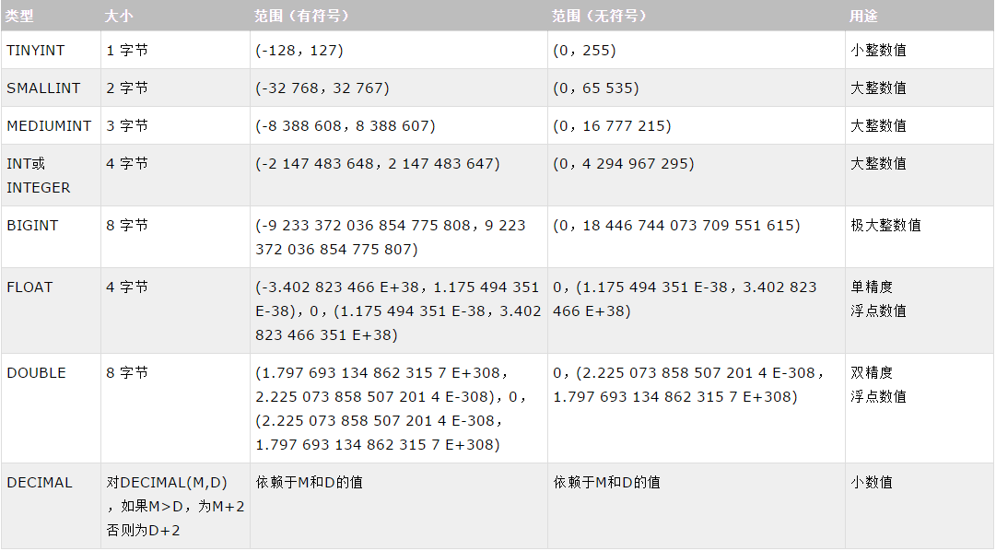
2. 数值类型
Notes:
知道如何根据整型位数算范围

Slide 61
数值类型示例
create table num_test(
type int(3) unsigned zerofill,-- 显示3位,无符号，左边0填充
rate decimal(10,2)
);
insert into num_test values(1, 0.88); -- 正常值
insert into num_test values(2, 123.456); -- 浮点部分超长，四舍五入
insert into num_test values(3,2); -- 浮点数字段插入整数
insert into num_test values(1000,3.444); -- 整数部分超宽，全部显示

Slide 62
数值类型示例说明
当使用unsigned修饰类型时，字段的值只能是正数
定义字段时指定的长度仅仅为显示宽度，存储值得大小由数据类型决定
当使用ZEROFILL属性时，左边会以0补位
数值超过范围会报错
浮点数字段插入整数值时，自动用0填补小数部分
小数部分超过指定长度，自动四舍五入

Slide 63
3. 字符类型
1）定长：CHAR
最大存储255个字符，如果不足255个字符，右边以空格填充
如果不指定字符数，默认字符数为1
超过长度，无法存入
2）变长：VARCHAR
最大字符数为65535
按数据实际大小分配存储空间
字符数超出时则无法写入数据
3）大文本类型：TEXT
字符数大于65535存储时使用，最大能保存4GB的字符
Notes:
知道如何根据整型位数算范围

Slide 64
CHAR和VARCHAR的特点
CHAR类型浪费存储空间，但是性能高
VARCHAR类型节省存储空间，但是性能低
推荐使用VARCHAR
Notes:
知道如何根据整型位数算范围

Slide 65
4. 枚举类型
1）ENUM：从给定的几个值中选择一个值
2）SET：从给定的几个值中选择一个或多个值
3）示例：
create table enum_test(
name varchar(32),
sex enum('boy', 'girl'),
course set('music', 'dance', 'paint', 'football')
);
insert into enum_test values('Jerry', 'girl', 'music,dance');
insert into enum_test values('Tom', 'boy', 'football');
insert into enum_test values('Dekie', 'boy', 'football,bascketball');-- 超出枚举范围，报错
Notes:
知道如何根据整型位数算范围

Slide 66
5. 日期时间类型
1）日期：DATE, 范围 '1000-01-01' ~ '9999-12-31'
2）时间：TIME
3）日期时间：DATETIME, 范围'1000-01-01 00:00:00' ~ '9999-12-31 23:59:59'
4）时间戳：TIMESTAMP
Notes:
知道如何根据整型位数算范围

Slide 67
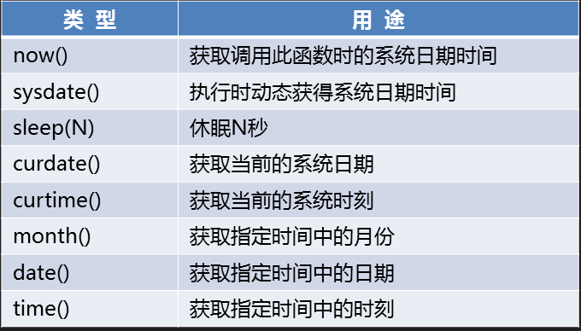
日期时间函数
Notes:
知道如何根据整型位数算范围

Slide 68
日期时间函数示例
获取系统当前时间
select now(),sysdate();
获取系统当前日期，时间
select curdate(), curtime();
取得系统当前时间的年份、月份、日
select year(now()), month(now()), day(now());
将当前系统时间转换为日期、时间类型
select date(now()), time(now());
Notes:
知道如何根据整型位数算范围

Slide 69
（八）总结与回顾

Slide 70
基本概念
数据库：根据某种模型，对数据集中存放、管理的仓库
数据库管理系统：位于操作系统和用户之间的专门进行数据管理的软件系统
业界主流DBMS：Oracle, MySQL, SQL Server, DB2
数据管理三个阶段：人工管理阶段，文件管理阶段，数据库管理阶段
数据库概念模型：层次模型，网状模型，关系模型，非关系模型
Notes:
知道如何根据整型位数算范围

Slide 71
关系模型重要概念
关系：规范的二维表，由行和列组成；每一列都不可再分，表中行顺序不重要
实体：现实中可以区分的事物
元组：二维表中的一行，每个元组记录一个实体信息
属性：二维表中的一列，描述实体的某个特征
键：关系中唯一区分不同元组的属性或属性组合
主键：从逻辑上唯一确定一个实体，多个键中选取一个作为主键，一个关系只能有一个主键；主键非空、唯一
Notes:
知道如何根据整型位数算范围

Slide 72
MySQL的特点
广泛应用的关系型数据库
免费、开源
可移植性好
速度快，体积小
多应用与中小企业、互联网行业中
Notes:
知道如何根据整型位数算范围

Slide 73
MySQL服务器的管理
查看状态：/etc/init.d/mysql status
启动：/etc/init.d/mysql start
停止：/etc/init.d/mysql stop
Notes:
知道如何根据整型位数算范围

Slide 74
MySQL库管理
查看库：show databases;
进入库：use 库名;
查看当前所在的库: select database();
创建库：create 库名称 default charset=字符集;
删除库：drop database 库名;
查看库中的表: show tables;
Notes:
知道如何根据整型位数算范围

Slide 75
MySQL表管理
创建表
create table 表名称(
字段1 类型(长度) 约束,
字段2 类型(长度) 约束,
......
) [字符集];
查看表结构: desc 表名称;
查看创建指定表的详细语句：show create table 表名称;
删除表：drop table 表名称;
Notes:
知道如何根据整型位数算范围

Slide 76
MySQL数据操作
插入
insert into orders values('201801010001', 'C0001', now(), 1, 1, 100.00);
insert into orders(order_id, cust_id) values('201801010002', 'C0002');
查询
select * from orders;
select * from orders where order_id = '201801010001' ;
select * from orders where order_id = '201801010001' and cust_id = 'C0002';
select * from orders where order_id = '201801010002' or cust_id = '201801010002';
Notes:
知道如何根据整型位数算范围

Slide 77
MySQL主要数据类型
数值类型：整型(TINYINT, SMALLINT, INT, BIGINT)
字符类型：定长char, 变长varchar
日期时间类型：日期、时间、时间戳
枚举类型：enum(多个值中选一个), set(多个值中选一个或多个)
日期时间函数：
now(), sysdate()
curdate(), curtime()
year(), month(), day()
date(), time()
Notes:
知道如何根据整型位数算范围

